Slide 1
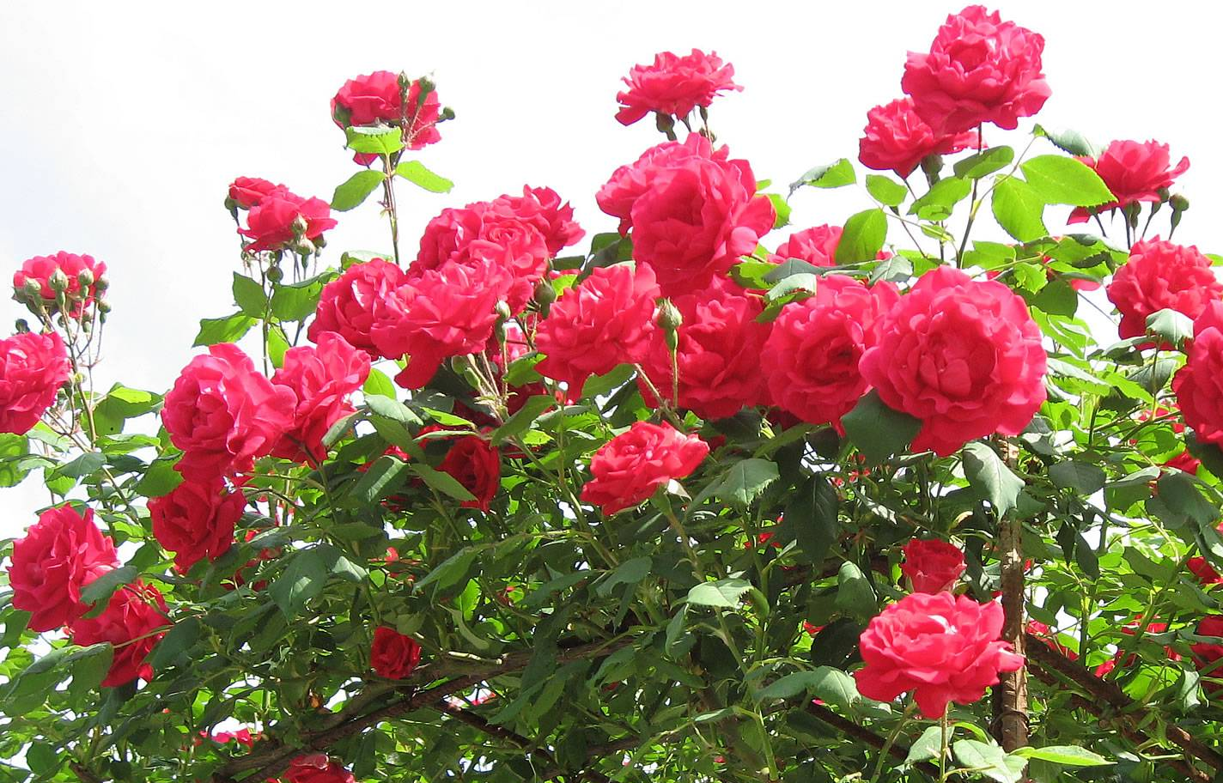
তন্ময় কুমার মণ্ডল সহকারি শিক্ষক
স্বাগতম

Slide 2
তন্ময় কুমার মণ্ডল সহকারি শিক্ষক
শিক্ষক পরিচিতি
পাঠ পরিচিতি
তন্ময় কুমার মণ্ডল
সহকারী শিক্ষক (কৃষি)
বিদ্যানন্দী হোসেনপুর দাঃ মাদ্রাসা
রাজৈর, মাদারীপুর।
মোবঃ ০১৯২৩৮৭৩৭৬৬
নবম-দশম শ্রেণি
বিষয়ঃ বাংলা সাহিত্য
গদ্যাংশ
সময়ঃ ৪৫ মিনিট

Slide 3
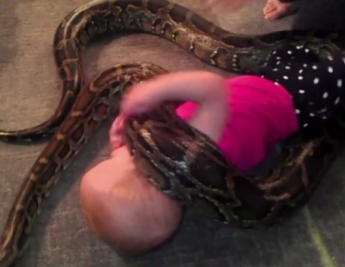
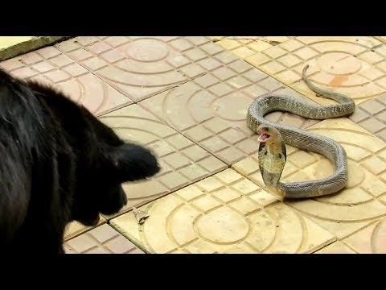
নিম্ন প্রদর্শিত ছবি সম্বলিত তোমাদের পাঠ্য বইয়ে একটি গল্প আছে.........।
?
নিয়তি
হুমায়ূন আহমেদ

Slide 4
শিখনফল
তন্ময় কুমার মণ্ডল সহকারি শিক্ষক
লেখক পরচিতি বলতে পারবে।
শব্দার্থ লিখতে পারবে।
প্রমিত উচ্চারণে গল্পের খণ্ডাংশ পড়তে পারবে।
লেখকের জগদলে কাটানো দিনের বিবরণ লিখতে পারবে।

Slide 5
তন্ময় কুমার মণ্ডল সহকারি শিক্ষক
লেখক পরিচিতি
জন্ম
১৯৪৮ সাল
চলচিত্র
শঙ্খনীল কারাগার, শ্যামল ছায়া, ঘেটুপুত্র কমলা
উপন্যাস
নন্দিত নরকে, নীল অপরাজিতা, প্রিয়তমেষু
কর্মজীবন শিক্ষকতা,ঢাকা বিশ্ববিদ্যালয়
সাহিত্য চর্চার জন্য অধ্যাপনা ছাড়েন
মৃত্যু
ক্লোন ক্যান্সারে, ২০১২ সালে

Slide 6
তন্ময় কুমার মণ্ডল সহকারি শিক্ষক
এখন তোমার বাংলা বইয়ের নির্দিষ্ট গল্পটি বের করে পূর্ব-নির্ধারিত প্রতিটি দল প্রথম ২০ লাইন পড় এবং কঠিন শব্দ খাতায় লেখ।
নিচে কিছু কঠিন শব্দের উচ্চারণ ও অর্থ দেওয়া হলো
অদ্ভুত
অদভুত
অসাধারণ
রোমাঞ্চকর
রোমানচোকর
শিহরণ জাগায় এমন
যন্ত্রণা
যনত্রোনা
ব্যাথা

Slide 7
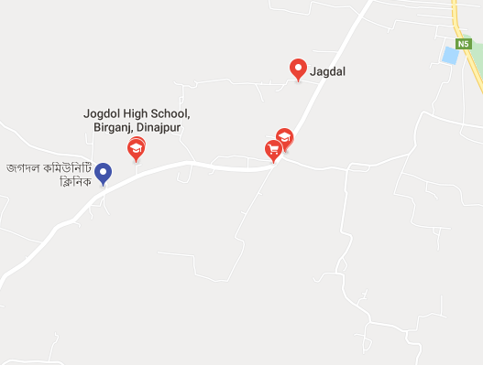
তন্ময় কুমার মণ্ডল সহকারি শিক্ষক
জগদল
জগদল

Slide 8
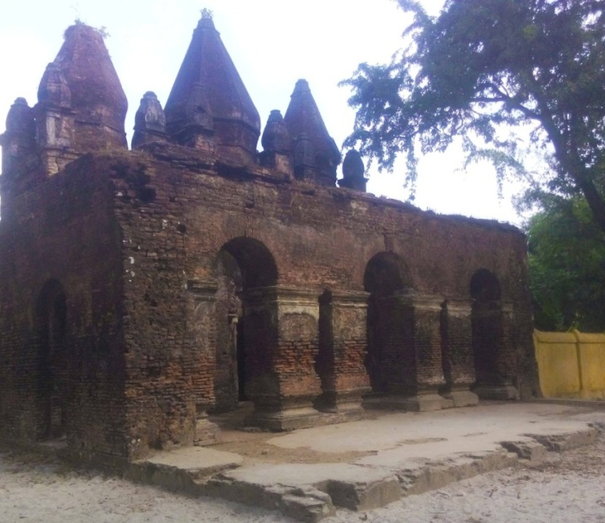
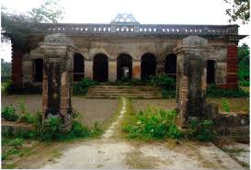
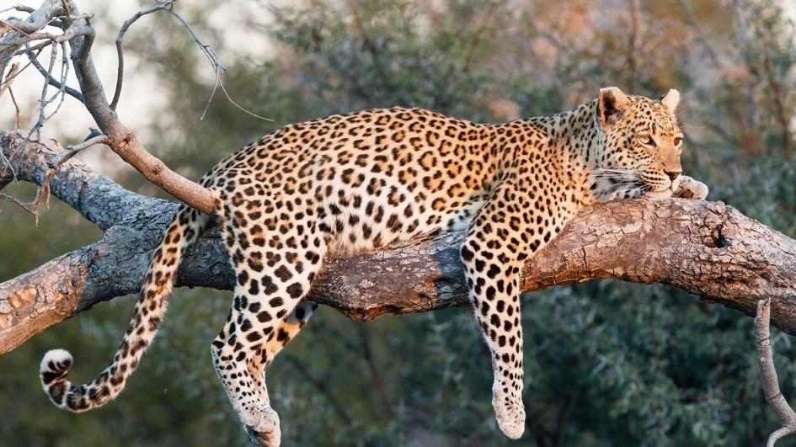
তন্ময় কুমার মণ্ডল সহকারি শিক্ষক
আদর্শপাঠ

Slide 9
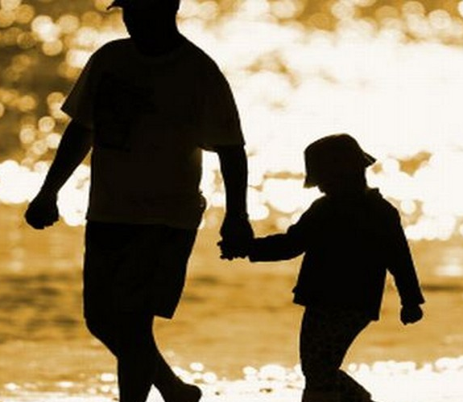
তন্ময় কুমার মণ্ডল সহকারি শিক্ষক

Slide 10
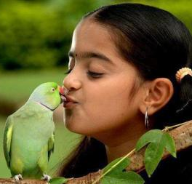
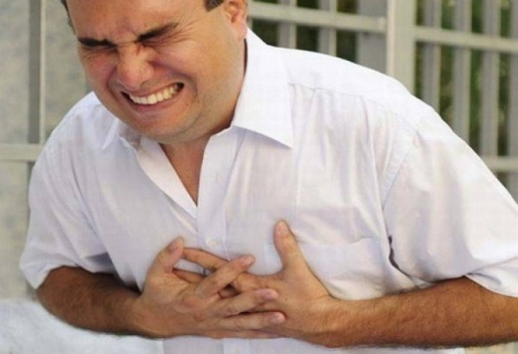
তন্ময় কুমার মণ্ডল সহকারি শিক্ষক
একক কাজ
জোড়ায় কাজ
দলীয় কাজ
কবি পরিচিতি লিখ
শব্দার্থ লিখ
লেখকের জগদলের দিন কেমন ছিল সে সম্পর্কে একটি অনুচ্ছেদ লিখ
রোমাঞ্চকর
অদ্ভুত
যন্ত্রণা

Slide 11
তন্ময় কুমার মণ্ডল সহকারি শিক্ষক
মূল্যায়ন
জগদলে
লেখকের স্বপ্নময় দিন কেটেছে কোথায়
?
ম্যালেরিয়ায় মৃত্যু
জগদলের নৈমিত্তিক ব্যাপার কি ছিল
?
ম্যালেরিয়ার প্রতিষেধক হিসাবে লেখকেরা প্রতি রবিবার কি খাচ্ছে
পাঁচ গ্রেন কুইনাইন
?

Slide 12
তন্ময় কুমার মণ্ডল সহকারি শিক্ষক
বাড়ির
কাজ
‘’ মহারাজের রুচি দেখে মুগ্ধ হতে হয়’’ -কথাটি কে এবং কেন বলেছিল?
সে বিষয়ে ১০ বাক্যে একটি অনুচ্ছেদ লিখে আনবে।

Slide 13
তন্ময় কুমার মণ্ডল সহকারি শিক্ষক
ধ
ন্য
বা
দ
সমাপ্ত

